Slide 1

Определение моделирования. Понятие оригинала и модели. Условия существования модели и ее основные функции
Стадии разработки модели
Классификация видов моделирования
Математическое моделирование
Понятие физической модели. Примеры. Для исследования каких систем целесообразно использовать физическое моделирование
Математические модели для статических и динамических систем
Детерминированные и стохастические математические модели

Slide 2
Методологическая основа моделирования.
Выработка методологии направлена на упорядочение получения и обработки информации об объектах, которые существуют вне нашего сознания и взаимодействуют между собой и внешней средой.
В научных исследованиях большую роль играют гипотезы, т. е. определенные предсказания, основывающиеся на небольшом количестве опытных данных, наблюдений, догадок. Быстрая и полная проверка выдвигаемых гипотез может быть проведена в ходе специально поставленного эксперимента. При формулировании и проверке правильности гипотез большое значение в качестве метода суждения имеет аналогия.

Slide 3
Аналогия ▬ суждение о каком-либо частном сходстве двух объектов, причем такое сходство может быть существенным и несущественным.
Гипотезы и аналогии, отражающие реальный, объективно существующий мир, должны обладать наглядностью или сводиться к удобным для исследования логическим схемам; такие логические схемы, упрощающие рассуждения и логические построения или позволяющие проводить эксперименты, уточняющие природу явлений, называются моделями.
Другими словами, модель (лат. modulus — мера) — это объект-заместитель объекта-оригинала, обеспечивающий изучение некоторых свойств оригинала.

Slide 4
Компьютерная модель – это программная реализация математической модели, дополненная различными служебными программами (например, рисующими и изменяющими графические образы во времени).
Компьютерная модель имеет две составляющие – программную и аппаратную.
Программная составляющая так же является абстрактной знаковой моделью. Это лишь другая форма абстрактной модели, которая, однако, может интерпретироваться не только математиками и программистами, но и техническим устройством – процессором компьютера.

Slide 5
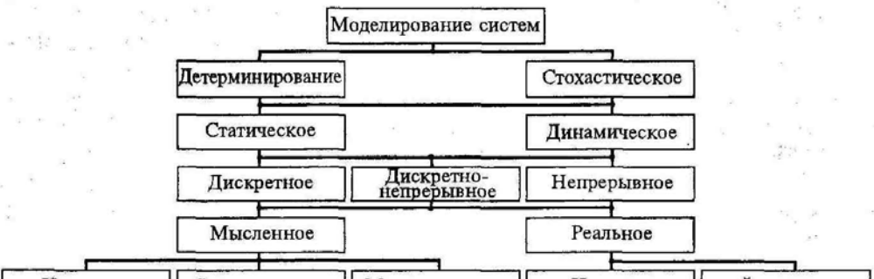
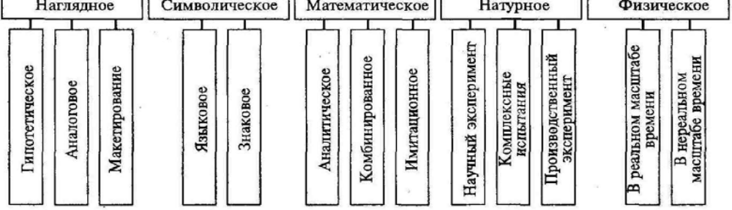

Slide 6
Существо моделирования ▬ в процессе изучения объект заменяется подобным ему вспомогательным представлением, которое называется моделью объекта.
Изучение объекта-оригинала в процессе моделирования основано на переносе сведений, полученных при изучении модели на объект-оригинал.
Оригинал ▬ объект, определенные свойства которого подлежат изучению методом моделирования.
Модель – явление, технологическое устройство, знаковое определение или иной условный образ, который находится в определенном соответствии с объектом оригиналом.

Slide 7
Условия существования модели
Должна существовать возможность отображения некоторой объективно-реальной или потенциально-реализуемой ситуации.
Наличие правил установления взаимооднозначных соответствий между моделью и оригиналом.
Простота и наглядность модели при отображении с необходимой полнотой и достоверностью той определенной части свойств оригинала, которая существенна именно в данном исследовании и при данной постановке задачи.
Функции модели
В процессе создания - отражающая функция.
При проведении исследований – функция предсказания

Slide 8
Система ▬ совокупность сущностей и связей между ними, выделенных из окружающей среды на определенное время и с определенной целью.
Окружающая среда ▬ множество сущностей элементов любой природы, оказывающих влияние на систему или находящуюся под взаимодействием системы.
В основе системного подхода лежит рассмотрение оригинала как интегрированного целого. При этом рассмотрение начинается с формулирования цели моделирования, на основе имеющихся критериев выбора, осуществляется выбор тех составляющих, которые будут входить в модель.
Необходимо обеспечить эффективность модели, как некоторую разность между результатом моделирования и затратами на создание модели.

Slide 9
Принципы системного подхода:
Пропорциональное продвижение по этапам и направлениям создания модели.
Согласование информационных, ресурсных, надежностных и других характеристик.
Правильное соотношение отдельных уровней иерархий в системе моделирования
Целостность отдельных обособленных стадий построения модели.

Slide 10
Структура системы может изучаться извне с точки зрения состава отдельных подсистем и отношений между ними, а также изнутри, когда анализируются отдельные свойства, позволяющие системе достигать заданной цели, т. е. когда изучаются функции системы.
Подходы к исследованию структуры системы:
структурный;
функциональный.

Slide 11
При структурном подходе выявляются состав выделенных элементов системы S и связи между ними.
Совокупность элементов и связей между ними позволяет судить о структуре системы.
Наиболее общее описание структуры - топологическое описание, позволяющее определить в самых общих понятиях составные части системы и хорошо формализуемое на базе теории графов.

Slide 12
При функциональном описании рассматриваются отдельные функции, т. е. алгоритмы поведения системы, и реализуется функциональный подход, оценивающий функции, которые выполняет система, причем под функцией понимается свойство, приводящее к достижению цели.
Поскольку функция отображает свойство, а свойство отображает взаимодействие системы S с внешней средой Е, то свойства могут быть выражены в виде либо некоторых характеристик элементов SiV и подсистем Si системы, либо системы S в целом.

Slide 13
1. Макропроектирование
На основе данных о реальной системе S и внешней среде Е строится модель внешней среды, выявляются ресурсы и ограничения для построения модели системы, выбирается модель системы и критерии, позволяющие оценить адекватность модели М реальной системы S.
Построив модель системы и модель внешней среды, на основе критерия эффективности функционирования системы в процессе моделирования выбирают оптимальную стратегию управления, что позволяет реализовать возможности модели по воспроизведению отдельных сторон функционирования реальной системы S.

Slide 14
2. Микропроектирование
Данная стадия в значительной степени зависит от конкретного типа выбранной модели.
В случае имитационной модели необходимо обеспечить создание информационного, математического, технического и программного обеспечений системы моделирования.
На этой стадии можно установить основные характеристики созданной модели, оценить время работы с ней и затраты ресурсов для получения заданного качества соответствия модели процессу функционирования системы S.

Slide 15
По степени полноты модели
Полные – в основе лежит полное подобие, которое проявляется как во времени, так и в пространстве.
Неполные - характерно неполное подобие модели изучаемому объекту.
Приближенные - в основе лежит приближенное подобие, при котором некоторые стороны функционирования реального объекта не моделируются совсем.

Slide 16
По характеру изучаемых процессов
Детерминированное – отображает детерминированные процессы при отсутствии любых случайных воздействий.
Стохастическое – отображает вероятностные процессы и события. Анализируется ряд реализаций случайного процесса и оцениваются средние характеристики, т.е. набор однородных реализаций.
Статическое – описания поведения объекта в какой-либо момент времени.
Динамическое – отражает поведение объекта во времени.
Дискретное, дискретно-непрерывное и непрерывное

Slide 17
По форме представления объектов
Мысленное
Наглядное – на базе представлений человека о реальных объектах создаются различные наглядные модели, отображающие явления и процессы, протекающие в объекте.
Гипотетическое – в основе некоторая гипотеза о закономерностях протекания процесса в реальном объекте, которая отражает уровень знаний исследователя об объекте и базируется на причинно-следственных связях между входом и выходом изучаемого объекта. Используется, когда знаний об объекте недостаточно для построения формальных моделей.
Аналоговое – основывается на применение аналогий различных уровней. Наивысший уровень – полная аналогия (применимо только для простых объектов).
Макетирование – основывается на создании мысленного макета. Мысленный макет может применяться в случаях, когда протекающие в реальном объекте процессы не поддаются физическому моделированию, либо может предшествовать проведению других видов моделирования. В основе построения лежат аналогии, базирующиеся на причинно-следственных связях между явлениями и процессами в объекте.

Slide 18
    Символическое – заключается в создании логического объекта, который замещает реальный и выражает основные свойства его отношений с помощью определенной системы знаков или символов. Разделяется на языковое и знаковое.
    Языковое – в основе лежит некоторый тезаурус, образованный из фиксированного набора входящих понятий. В отличие от словаря, тезаурус очищен от неоднозначности.
    Знаковое – вводятся знаки – условные обозначения отдельных понятий и операции между этими знаками. Затем с помощью знаков отображается набор понятий – составляются цепочки слов и предложений. С помощью операций теории множеств можно в отдельных символах дать описание реального объекта.

Slide 19
Математическое – процесс установления соответствия данному реальному объекту некоторого математического объекта, называемого математической моделью и исследование этой модели, позволяющее получать характеристики рассматриваемого реального объекта. Разделяется на аналитическое, имитационное и комбинированное.
Аналитическое –процессы функционирования элементов системы записываются в виде функциональных соотношений или логических условий. Может быть исследована аналитическими, численными и качественными методами.
Имитационное - реализующий модель алгоритм воспроизводит процесс функционирования системы S во времени, причем имитируются элементарные явления, составляющие процесс, с сохранением их логической структуры и последовательности протекания во времени, что позволяет по исходным данным получить сведения о состояниях процесса в определенные моменты времени, дающие возможность оценить характеристики системы S. Основное преимущество – возможность решения более сложных задач. В настоящее время – наиболее эффективный метод исследования больших систем.
Комбинированное – при построение модели проводится предварительная декомпозиция процесса функционирования объекта на составляющие подпроцессы, и для тех из них, где это возможно, используются аналитические модели, а для остальных подпроцессов строятся имитационные модели.

Slide 20
Реальное – возможность исследования различных характеристик либо на реальном объекте целиком, либо на его части. Такие исследования могут проводиться как на объектах, работающих в нормальных режимах, так и при организации специальных режимов для оценки интересующих исследователя характеристик Является наиболее адекватным, но при этом его возможности с учетом особенностей реальных объектов ограничены. Разделяется на натурное и физическое.
Натурное - проведение исследования на реальном объекте с последующей обработкой результатов эксперимента на основе теории подобия.
Научный эксперимент - характеризуется широким использованием средств автоматизации проведения, применением весьма разнообразных средств обработки информации, возможностью вмешательства человека в процесс проведения эксперимента.
Производственный эксперимент - натурное моделирование с обобщением опыта в ходе производственного процесса
Комплексные испытания - путем обработки и обобщения сведений, проходящих в группе однородных явлений.

Slide 21
Физическое - исследование проводится на установках, которые сохраняют природу явлений и обладают физическим подобием.
В процессе физического моделирования задаются некоторые характеристики внешней среды и исследуется поведение либо реального объекта, либо его модели при заданных или создаваемых искусственно воздействиях внешней среды.
Разделяется на моделирование в реальном масштабе времени и в нереальном масштабе времени.

Slide 22
Это процесс установления соответствия реальному объекту некоторого математического объекта, называемого математической моделью, и исследование этой модели, позволяющее получать характеристики реального объекта.
Вид модели зависит от природы реального объекта и задач исследования объекта и требуемой достоверности и точности решения этой задачи.
Любая математическая модель описывает реальный объект лишь с некоторой степенью приближения.

Slide 23
Виды математического моделирования: Аналитическое Имитационное
Аналитическое – характерно, что процессы функционирования элементов системы записываются в виде некоторых функциональных соотношений или логических условий.
Методы исследования аналитич. моделей:
а) Аналитические – стремятся получить в общем виде явные зависимости для искомых характеристик
б) Численные – не умея решать уравнения в общем виде, стремятся получить числовые результаты при конкретных начальных данных
в) Качественным – не имея решения в явном виде, можно найти некоторые свойства решения (например, оценить устойчивость решения)
Аналитический метод эффективен для простых систем.
Численный метод эффективен для сложных систем при условии его реализации средствами ЭВМ.
В некоторых случаях бывает достаточно качественной оценки средствами качественного метода.

Slide 24
Имитационное – реализующий модель алгоритм воспроизводит процесс функционирования системы S во времени, причем имитируются элементарные явления, составляющие процесс, с сохранением их логической структуры и последовательности протекания во времени, что позволяет по исходным данным получить сведения о состояниях процесса в определенные моменты времени, дающие возможность оценить характеристики системы S.
Основное преимущество – возможность решения более сложных задач.
ИМ позволяют достаточно просто учитывать большее кол-во факторов, трудных для аналитического моделирования.
В настоящее время – наиболее эффективный (зачастую – единственно возможный) метод исследования больших систем.

Slide 25
Когда результаты, полученные при работе имитационной модели, являются реализациями случайных величин и функций, требуется многократное повторение процесса с последующими сбором и анализом статистической информации.
Для этого первоначально был разработан численный метод (метод Монте-Карло) - применялся для моделирования случайных величин и функций, вероятностные характеристики которых совпадали с решениями аналитических задач. Затем его стали применять для машинной реализации имитационной модели.

Slide 26
Имитационное моделирование делится на два метода:
•машинной реализации имитационной модели – метод статистического моделирования.
•численный метод решения аналитической задачи - метод Монте-Карло.
Имитационно моделирование позволяет решать задачи анализа больших систем, включая задачи оценки. Также может быть положено в основу структурного, алгоритмического и параметрического синтеза.

Slide 27
Преимущества математического моделирования:
• Высокая универсальность
• Простота перехода от одной задачи к другой
• Возможность моделирования по частям
• Экономичность
• Возможность применения ЭВМ
Недостатки:
• сложность математического аппарата
• трудность перевода с математического языка на реальный
• искажения если в действительности модель не соответствует новым фактам

Slide 28
Примеры использования:
1. Теория автоматического управления для оценки эффективности различных вариантов систем управления
2. Математическое моделирование справилось с такими задачами: ядерные взрывы и полеты ракет и спутников были предварительно "осуществлены" в недрах ЭВМ с помощью математических моделей и лишь затем претворены на практике

Slide 29
Математическая модель, в широком смысле, это приближенное описание какого-либо класса явлений внешнего мира, выраженное с помощью математической символики.
Применительно к задачам исследования качества системы математическая модель должна обеспечивать адекватное описание влияния параметров и условий функционирования на показатели ее качества.
Что касается точности модели, то ее уровень должен обеспечивать достоверное сравнительное оценивание и ранжирование по уровню качества альтернативных вариантов

Slide 30
Основные этапы построения математической модели:
Описание функционирования системы в целом.
Описание функционирования подсистем и элементов с описанием их характеристик и начальных условий, а также взаимодействия между собой.
Определение перечня воздействующих на систему внешних факторов и их характеристик.
Выбор показателей эффективности системы, т.е. такие числовые характеристики системы, которые определяют степень соответствия системы ее назначению.
Создание формальной матем. модели, пригодной для исследования на ЭВМ.

Slide 31
Требования к математической модели:
Целенаправленность.
Простота и понятность для пользователя.
Удобство в обращении и управлении.
Надежность в смысле защиты от абсурдных ответов.
Масштабируемость.

Slide 32
Цели моделирования:
Оценка действительных характеристик проектируемой или существующей системы, соответствие предъявляемым требованиям.
Сравнение конкурирующих систем одного функционального назначения или сопоставить несколько вариантов построения одной и той же системы.
Прогноз –поведение системы при некотором предполагаемом сочетании рабочих условий.
Анализ чувствительности – выявление факторов, влияющих на поведение системы и показатели эффективности.
Оптимизация –установить такое сочетание действующих факторов и их величин, которое обеспечивает наилучшие показатели эффективности системы в целом.

Slide 33
Этапы моделирования, их взаимодействие
Первый этап — постановка задачи: описание задачи, определение цели моделирования, анализ объекта. Определение цели моделирования позволяет установить, какие данные являются исходными, что требуется получить на выходе и какими свойствами объекта можно пренебречь. Анализ объекта подразумевает выделение моделируемого объекта и его основных свойств.
Второй этап — формализация задачи связан с созданием формализованной модели, то есть модели, записанной на каком-либо формальном языке. В общем смысле формализация — это приведение существенных свойств и признаков объекта моделирования к выбранной форме.
Третий этап — разработка компьютерной модели начинается с выбора инструмента моделирования, другими словами, программной среды, в которой будет создаваться и исследоваться модель.
От этого выбора зависит алгоритм построения компьютерной модели, а также форма его представления. В среде программирования это программа, написанная на соответствующем языке. В прикладных средах (электронные таблицы, СУБД, графических редакторах и т. д.) это последовательность технологических приемов, приводящих к решению задачи.

Slide 34
Четвертый этап — компьютерный эксперимент включает две стадии: тестирование модели и проведение исследования.
Тестирование модели — процесс проверки правильности построения модели. На этой стадии проверяется разработанный алгоритм построения модели и адекватность полученной модели объекту и цели моделирования.
Для проверки правильности алгоритма построения модели используется тестовые данные, для которых конечный результат заранее известен. Исследование модели. Проводится после успешного тестирования.
Пятый этап — анализ результатов является ключевым для процесса моделирования. Именно по итогам этого этапа принимается решение: продолжать исследование или закончить.

Slide 35
4-й этап — компьютерный эксперимент включает стадии тестирование модели и проведение исследования.
Тестирование модели — процесс проверки правильности построения модели. Проверяется разработанный алгоритм построения модели и адекватность полученной модели объекту и цели моделирования.
Для проверки правильности алгоритма построения модели используется тестовые данные, для которых конечный результат заранее известен.

Slide 36
Исследование модели. К этой стадии компьютерного эксперимента можно переходить только после того, как тестирование модели прошло успешно.
Пятый этап — анализ результатов является ключевым для процесса моделирования. Именно по итогам этого этапа принимается решение: продолжать исследование или закончить.

Slide 37
Физическая модель —замена объектов моделирующими устройствами, которые имитируют определённые характеристики либо свойства этих объектов. При этом моделирующее устройство имеет ту же качественную природу, что и моделируемый объект.
Физическая модель представляет собой аналоговую модель, в которой между параметрами объекта и модели одинаковой физической природы существует однозначное соответствие.
Простейшей физической моделью в классической механике является материальная точка.

Slide 38
При ИМ реализующий модель алгоритм воспроизводит процесс функционирования системы во времени, причем имитируются элементарные явления, составляющие процесс, с сохранением их логической структуры и последовательности протекания во времени, что позволяет по исходным данным получить сведения о состояниях процесса в определенные моменты времени, дающие возможность оценить характеристики системы.

Slide 39
Выполнение имитационной модели называется имитационным экспериментом (ИЭ).
В ходе ИЭ компьютер имитирует функционирование системы и вычисляет все необходимые характеристики свойств, проявляемых системой.

Slide 40
ИЭ подобен натурному эксперименту.
ИЭ позволяет, в отличие от натурного метода, экспериментировать с системами, которых еще или уже нет, позволяет предсказывать поведение существующих систем в будущем, изучать их поведение в чрезвычайных условиях.
ИЭ дешевле и быстрее натурных экспериментов.

Slide 41
Особенности ИЭ:
•способность генерировать случайные возбуждения с требуемыми характеристиками;
•способность управлять модельным временем;
•способность накапливать и обрабатывать статистические данные.
Случаи применения:
•как средство изучения моделей;
•в случае сложности реализации аналитической модели;
•нет возможности наблюдать процесс в реальном времени; когда необходимо контролировать процесс путем ускорения или замедления;
•при подготовке специалистов в тренинговых целях;
•как средство изучения новых ситуаций.

Slide 42
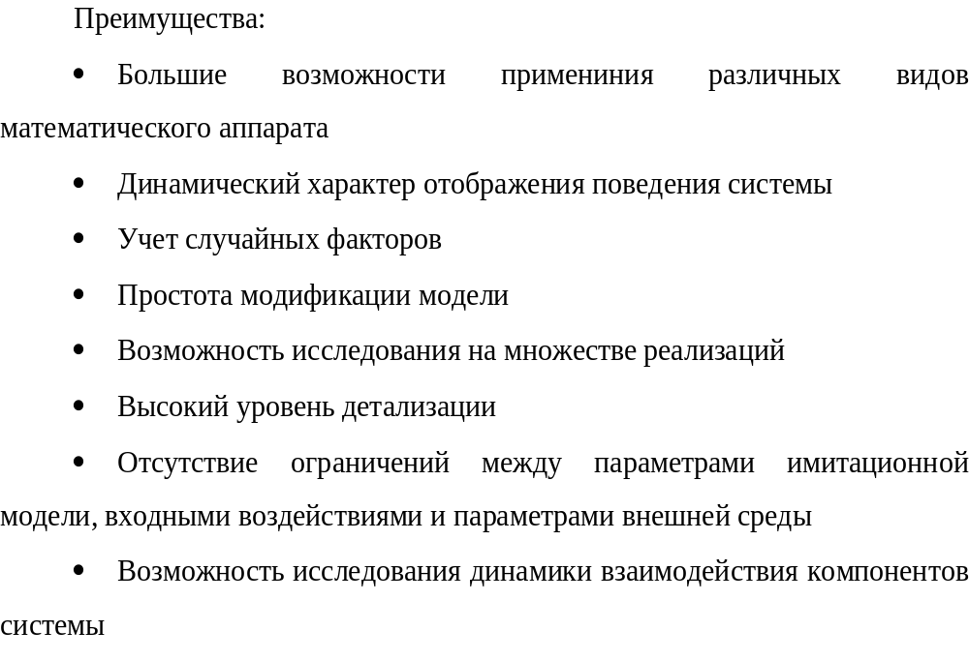

Slide 43
Недостатки:
• большие трудовые и ресурсные затраты;
• принципиальная точность модели, измерить которую нет возможности;
• подобие модели и оригинала достигается только в характере протекания процесса;
• полученные результаты носят частный характер => для достоверности необходимо большое количество экспериментов => большие затраты.

Slide 44
Статическое моделирование служит для описания поведения объекта в какой-либо момент времени, а динамическое моделирование отражает поведение объекта во времени.
Статические модели (модели статики) отражают функцию системы - конкретное состояние реальной или проектируемой системы (своего рода его «мгновенную фотографию»).
Примеры. Закон Ома, описание показателей эффективности организацией в некоторый момент времени.
Математическая модель статической системы имеет вид Y = F(X).

Slide 45
Динамическая система - любой объект или процесс, для которого однозначно определено понятие состояния как совокупности некоторых величин в данный момент времени и задан закон, который описывает изменение (эволюцию) начального состояния с течением времени.
Этот закон позволяет по начальному состоянию прогнозировать будущее состояние динамической системы, его называют законом эволюции.
Динамические системы — это механические, физические, химические и биологические объекты, вычислительные процессы и процессы преобразования информации, совершаемые в соответствии с конкретными алгоритмами.
Описания динамических систем для задания закона эволюции также разнообразны: с помощью дифференциальных уравнений, дискретных отображений, теории графов, теории марковских цепей и т.д.
Выбор одного из способов описания задает конкретный вид математической модели соответствующей динамической системы.
Математическая модель динамической системы считается заданной, если введены параметры (координаты) системы, определяющие однозначно ее состояние, и указан закон эволюции.
В зависимости от степени приближения одной и той же системе могут быть поставлены в соответствие различные математические модели.

Slide 46
Детерминированное моделирование отображает детерминированные процессы, т. е. процессы, в которых предполагается отсутствие всяких случайных воздействий.
Стохастическое моделирование отображает вероятностные процессы и события. В этом случае анализируется ряд реализаций случайного процесса и оцениваются средние характеристики, т. е. набор однородных реализаций.

Slide 47
Статические системы, описываемые алгебраическими уравнениями исследуются точными и приближенными методами.
К точным методам могут быть отнесены метод определителей и метод итераций.
К приближенным методам могут быть отнесены графический метод, метод хорд, и метод касательных.

Slide 48
Динамические системы, описываемые дифференциальными уравнениями также исследуются точными и приближенными методами.
К точным методам могут быть отнесены:
метод разделения переменных;
метод подстановки;
метод интегрирующего множителя.
К приближенным методам могут быть отнесены:
метод последовательных приближений;
метод функциональных рядов;
численные методы интегрирования.

